Slide 2
Exemplar-based?
exemplar theory 是心理学中的一种认知理论
它认为一类事物的各个实例在头脑中都有相应的范例
与之相对的是 prototype theory，它认为每类事物在头脑中都只有唯一的原型
例如每种椅子都存在一个例子
例如椅子只有一个四条腿可以坐的原型

Slide 3
Exemplar-based?
在 open set 全景分割问题中，这个理论体现在：
每个未知的类别都存在几个范例（exemplar），在识别该类别的新实例时，通过与这些范例进行聚类实现。

Slide 4
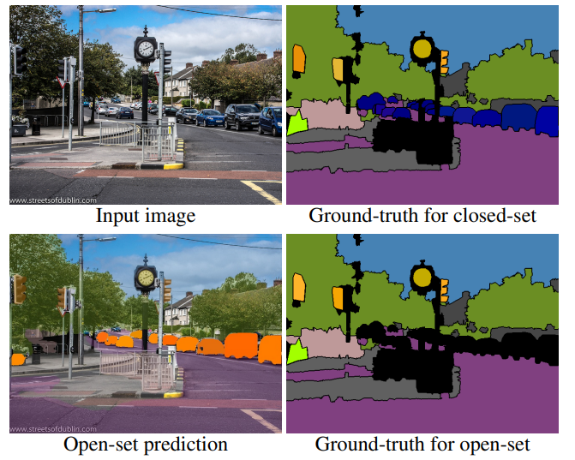
Open-set?
简单地说，就是存在未知的类别
cars：一个已知类别
unknown 类别

Slide 5
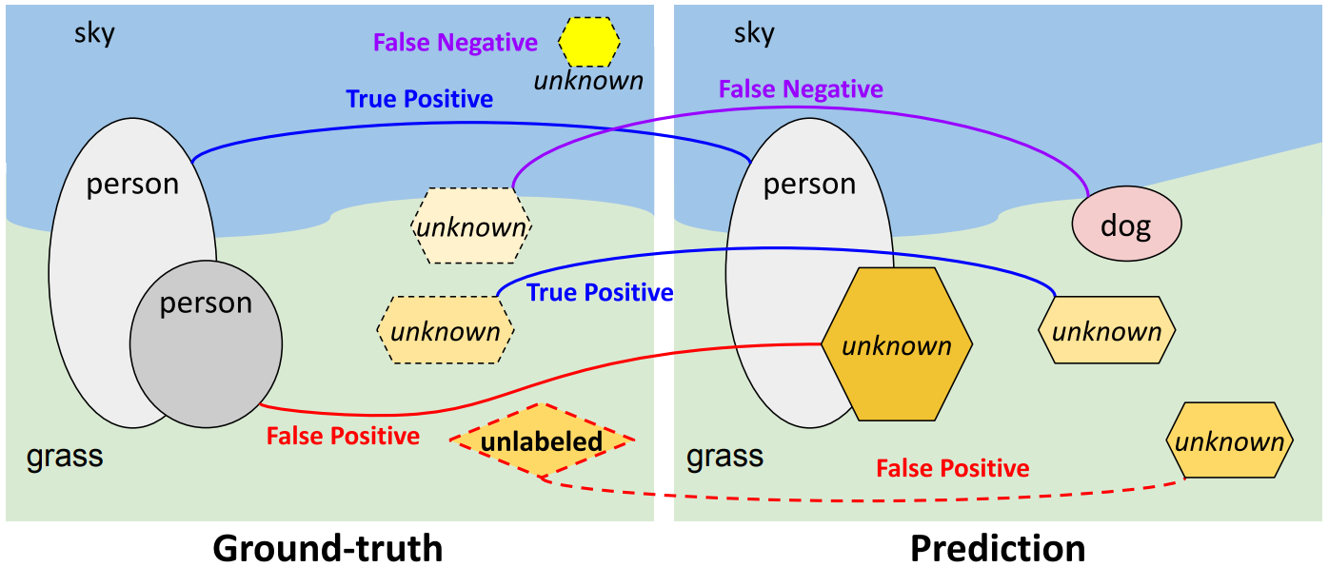
Open-set?
unknown 类别的处理

Slide 6
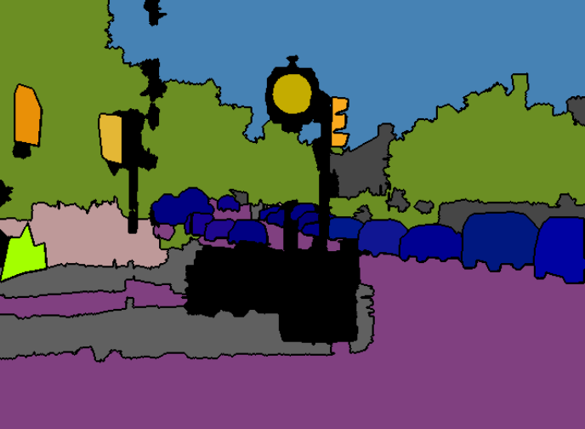
Panoptic Segmentation?
相当于语义分割+实例分割
要将画面中的全部实例（前景 + 背景）都分割出来，而不是某一种实例

Slide 7
Assumptions
为了确定哪些物体属于 unknown，提出了一些先验假设：
unknown 的一定是 thing，而非 stuff
已知物体的一部分不能是 unknown，例如车上的轮胎不能是 unknown，但单独的一个轮胎可以是
在训练时，unknown 的物体一定来自未标注区域

Slide 8
Methods
为了找到未知类别的实例，需要使用对类别不敏感的网络，例如RPN，但由于这个网络训练时使用了带类别的物体，所以识别出的都是与类别已知物体类似的实例

Slide 9
Methods
Panoptic FPN：共享特征提取器+实例分割 head（同Mask-RCNN）+FPN decoder 语义分割 head

Slide 10
Training Scheme
后续实验中对$ℒ_{void}$的作用进行了测试

Slide 11
Metrics
PQ：Panoptic Quality

Slide 12
Experiments
构造 void 区域：通过 mask 特定标签的实例

Slide 13
Experiments
在 mask 20% 的 setting 上改变对 void 区域的处理方式，开展实验：

Slide 14
Experiments
supervised 是不 mask 类别时的性能

Slide 15
